Slide 1
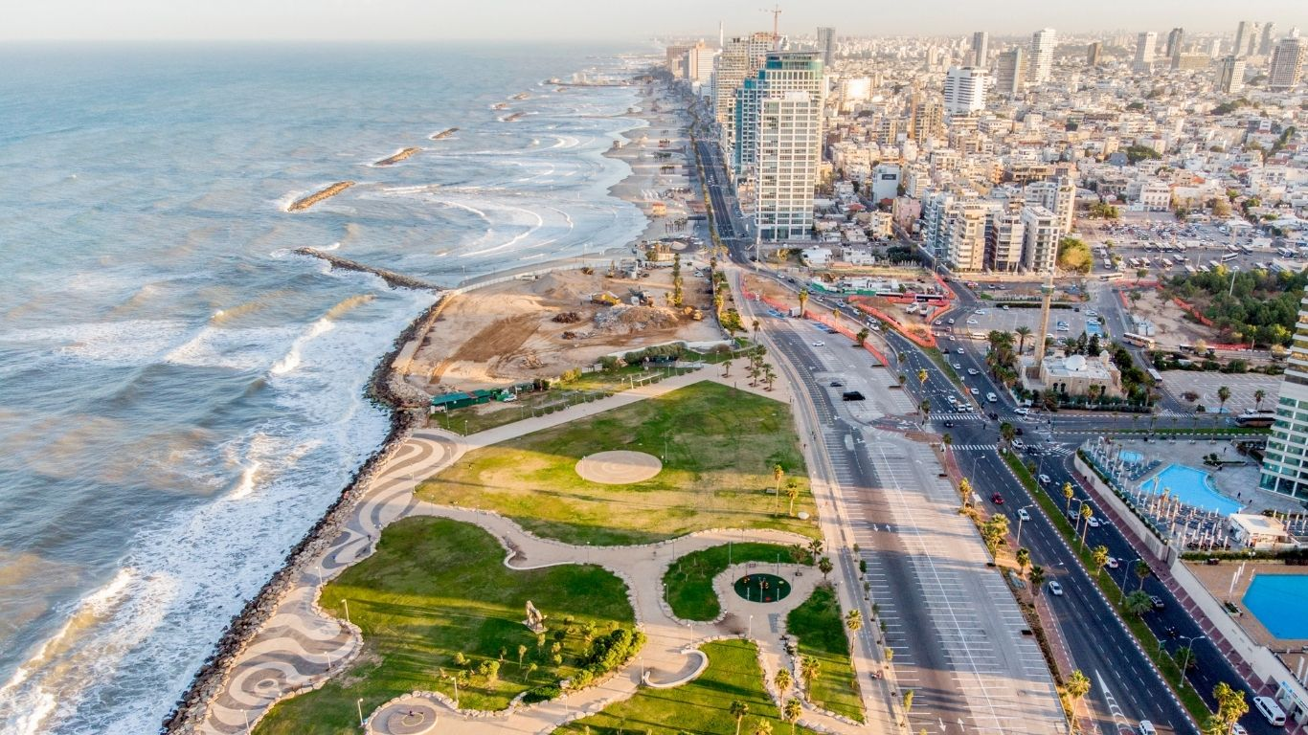
עסקה אחת הוכיחה את השיטה.
עכשיו ההזדמנויות האלה צצות כמו פטריות אחרי הגשם.
◆
וובינר חשיפה לייב · 20.10.2026, 20:00
איך מתחילים נכון בנדל"ן בתל אביב, ב-3 שלבים, בלי לנחש
The Investor's Circle TLV

Slide 2
מה נעבור היום
למה עכשיו
01
מה עצר אתכם עד היום, ולמה דווקא הרגע הזה בתל אביב שונה
3 השלבים
02
מפת הדרכים המלאה: אפיון, איתור והשבחה, מימוש
עסקה אמיתית
03
ננתח קייס אמיתי שלנו, מספרים ותהליך מלא
למי זה מתאים
04
כדי שתדעו להחליט בעצמכם, בלי לחצים
השלב הבא
05
איך ממשיכים אחרי הוובינר, ומה מקבלים

Slide 3
מה עצר אתכם עד עכשיו?
בואו נדבר רגע על מה שבאמת קורה

Slide 4
אם משהו מפה מוכר לכם, אתם לא לבד
◆
◆
קוראים עוד ועוד תוכן על נדל"ן, אבל לא יודעים מאיפה בדיוק מתחילים.
מפחדים לטעות בהחלטה כזו גדולה, אז בסוף לא מחליטים כלום.
◆
◆
יש לכם הון פנוי, אבל לא ברור איך להזיז אותו נכון בלי להתפשר.
רואים חברים "כבר עשו את זה" ומרגישים שהרכבת נוסעת בלעדיכם.

Slide 5
רוב המשקיעים קונים דירה ומקווים.
אנחנו בונים מפת דרכים.
הוובינר הזה נבנה בשביל הרגע הזה: לא עוד תוכן כללי, אלא מפת דרכים אישית וברורה.

Slide 6
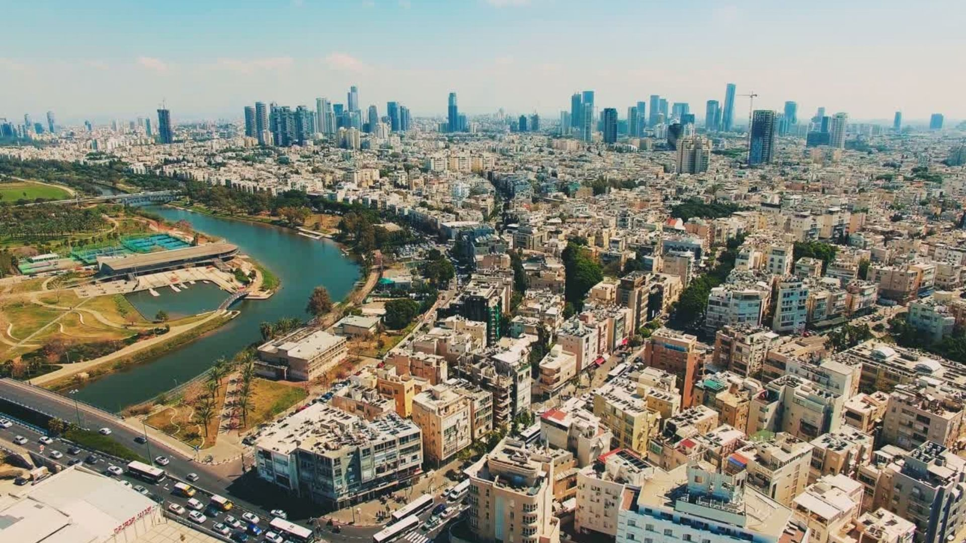
למה דווקא תל אביב, למה עכשיו
ההיבט הכלכלי

Slide 7
יש הרבה סיבות, אבל נדבר בעיקר על אחת: המספרים
◆
◆
◆
ביקוש שלא נעצר
מהערים היציבות בישראל
שוק נזיל ובטוח
מחסור מובנה בקרקע פנויה מול ביקוש קבוע, יוצר לחץ מתמיד על המחירים.
תל אביב נחשבת לאחת הערים היציבות בעליית ערך נכסים לטווח ארוך.
ביקוש גבוה גם בהאטות שוק מייצר זמן מכירה קצר ונזילות גבוהה.

Slide 8
בעסקה אחת שנציג היום
₪1.2M
14
+37%
הרווח בעסקה
חודשים בלבד
עליית ערך
זה לא קסם. זה שיטה. ונראה לכם אותה, שלב אחרי שלב, עכשיו.

Slide 9
מפת הדרכים: 3 השלבים
התהליך

Slide 10
אפיון ומיקוד
1
לפני שמחפשים נכסים, בונים תמונת מצב מדויקת: כמה הון באמת פנוי, מה טווח הזמן, ומה רמת הסיכון.
מה ההון הפנוי להשקעה בתל אביב?
האם אני מחפש הכנסה שוטפת משכירות, או עליית ערך משמעותית לטווח קצר או בינוני-ארוך? (תלוי סטטוס דירה יחידה או דירה להשקעה)
מה טווח הזמן הריאלי שלי: 18 חודשים, 3 שנים, או אופק ארוך יותר?
כמה סיכון אני מוכן לקחת, ומה קורה אם התוכנית לא מתממשת בדיוק כמתוכנן?

Slide 11
איתור והשבחה
2
תל אביב היא עיר של פערים, בין מה שנכס נמכר בו היום לבין מה שהוא יכול להיות שווה אחרי השבחה נכונה.
האם קיים פער בין מחיר הנכס לערכו הפוטנציאלי, לפי עסקאות דומות באזור?
האם יש אפשרות ממשית להשבחה: שיפוץ, פיצול, או התחדשות עירונית?
מה המגמה התכנונית באזור, והאם יש תוכניות עתידיות שישפיעו על הערך?
האם יחס הסיכון-סיכוי מצדיק את ההשקעה, ביחס לאלטרנטיבות אחרות?

Slide 12
יהושע בן נון, תל אביב
עסקה אמיתית
נכס שנרכש מתוך זיהוי פוטנציאל תכנוני והשבחתי. לאחר תכנון וביצוע מהלך השבחה מלא, נמכר במחיר המשקף את הערך שנוצר בתהליך.
₪3.2M
₪4.4M
+37%
מחיר רכישה
מחיר מכירה
עליית ערך ב-14 חודשים
שלוש העדשות שבחנו את העסקה: כלכלית, תכנונית, עסקית

Slide 13

”
הרגשתי שסוף סוף מישהו בונה איתי אסטרטגיה, לא רק מוכר לי דירה.
התהליך היה שקוף לגמרי, מההתחלה ועד הסוף.
א. כהן
אכ
משקיע פרטי, לקוח The Investor's Circle

Slide 14
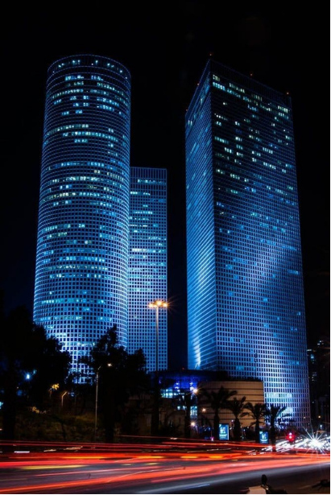
בתהליך
שמעון התרסי, תל אביב
שילוב בין פוטנציאל השבחה בטווח הקצר לבין אפשרויות התחדשות עירונית בטווח הבינוני והארוך.
₪2.8M
₪320K
₪4.2M
מחיר רכישה
עלות השבחה
שווי צפוי

Slide 15
”
ראיתי בדיוק את הנתונים, את הסיכונים ואת הפוטנציאל.
קיבלתי החלטה מתוך ביטחון, לא מתוך לחץ.
ד. לוי
דל
משקיעה, לקוחה The Investor's Circle

Slide 16
מימוש ותשואה
3
הרכישה היא רק ההתחלה. השלב הזה קובע אם ההשקעה תישאר דירה שקניתם ומקווים, או תהפוך לתשואה אמיתית.
האם המטרה היא הכנסה שוטפת (השכרה) או מימוש חד-פעמי (מכירה לאחר השבחה)?
מי מלווה את התהליך משלב האפיון הפיננסי ועד היעד, מי מלווה את הביצוע בפועל: קבלן, מתכנן, עורך דין, יועץ מיסוי?
מה לוח הזמנים הריאלי לביצוע ההשבחה, ומה קורה אם הוא מתארך?
מתי "מספיק טוב" כדי למכור, לעומת להמשיך להחזיק ולחכות לערך נוסף?

Slide 17
למי זה מתאים, ולמי לא
כדי לא לבזבז לכם זמן, בואו נהיה כנים כבר עכשיו.
מתאים לכם אם
כנראה לא מתאים אם
יש לכם הון פנוי ואתם רוצים לתכנן נכון
✓
אתם מחפשים "התעשרות מהירה" בלי סיכון
✕
אתם מחפשים אסטרטגיה ארוכת טווח, לא "טיפ חם"
✓
אין לכם שום הון פנוי או אופק להשקעה
✕
מעניין אתכם שוק תל אביב באופן ספציפי
✓
אתם לא מוכנים לקפיצת מדרגה בחייכם
✕

Slide 18
קצת עלינו, אנשים בדיוק כמוכם
מי מעביר את הוובינר

Slide 19
הצוות מאחורי The Investor's Circle TLV
דא
יל
מייסד ושותף מנהל
שותף ומנהל שיווק ופיתוח עסקי
דורון אפריאט
יובל לב
למעלה מ-15 שנות ניסיון באיתור הזדמנויות והשבחת נכסים בתל אביב, בדגש על הצפון הישן ולב העיר. כל עסקה נבחנת דרך שלוש עדשות: כלכלית, תכנונית ועסקית.
למעלה מעשור בניהול שיווק ופיתוח עסקי, לצד פעילות מעשית בנדל"ן. מתמחה במיצוי פוטנציאל הנכס לאחר הרכישה, ובהפיכת כל לקוח למשקיע בטוח ועצמאי יותר.

Slide 20
השלב הבא
מה מקבלים אחרי הוובינר
01
02
03
חוברת עבודה דיגיטלית
הקלטת הוובינר
שיחת אפיון אישית
מפת הדרכים המלאה ב-PDF, עם הצ'ק-ליסטים מהוובינר
למי שרוצה לחזור על החומר, או פספס משהו
למי שרוצה להמשיך קדימה, בלי שום התחייבות

Slide 21
◆
תודה שהייתם איתנו
עכשיו זמן לשאלות
contact@tlv-investor.com
www.tlv-investor.com
The Investor's Circle TLV

